Slide 1


Azure 4 free - für dich, mich und deinen Mittelständler 😉
Kay Werner
Paul Jeschke

Slide 2
Agenda
Wo ist die Freibier-Theke?
Und wie schmeckt es?
CZ.Azure.FileExchange
Kann ich es selber brauen?
unfcc

Slide 3

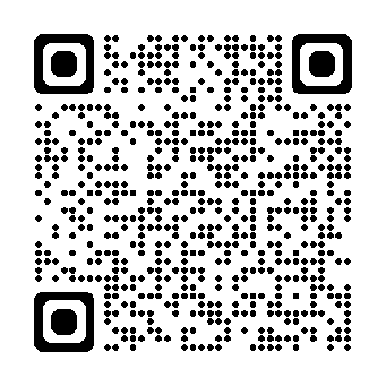
azure.com/free

Slide 4







Unsere Highlights
Frontend
Backend
Storage
Notes:
Static Web Apps:
100 GB Bandwith
Kann als Proxy genutzt werden
2 Custom Domains
halber Gigabyte App Größe
WebApps
Bis zu 10 Websites
1GB speicher
Azure Functions
Bis zu 1mio Request
Logic Apps
4000 actions
SignalR
20 Connections
20000 Messages
Storage Account
5GB Speicher
Table Storage
Cosmos DB
25 GB Speicher
1000RU/s

Slide 5
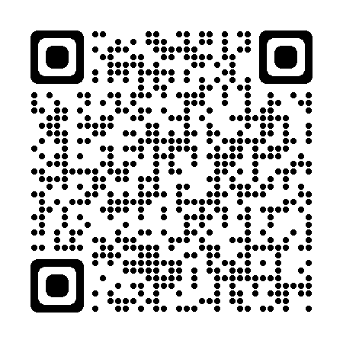
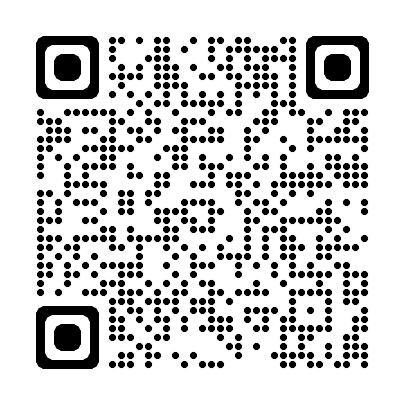
https://github.com/codez-one/CZ.Azure.FileExchane
https://unfccc.int/event/sbsta-opening-plenary-3

Slide 6
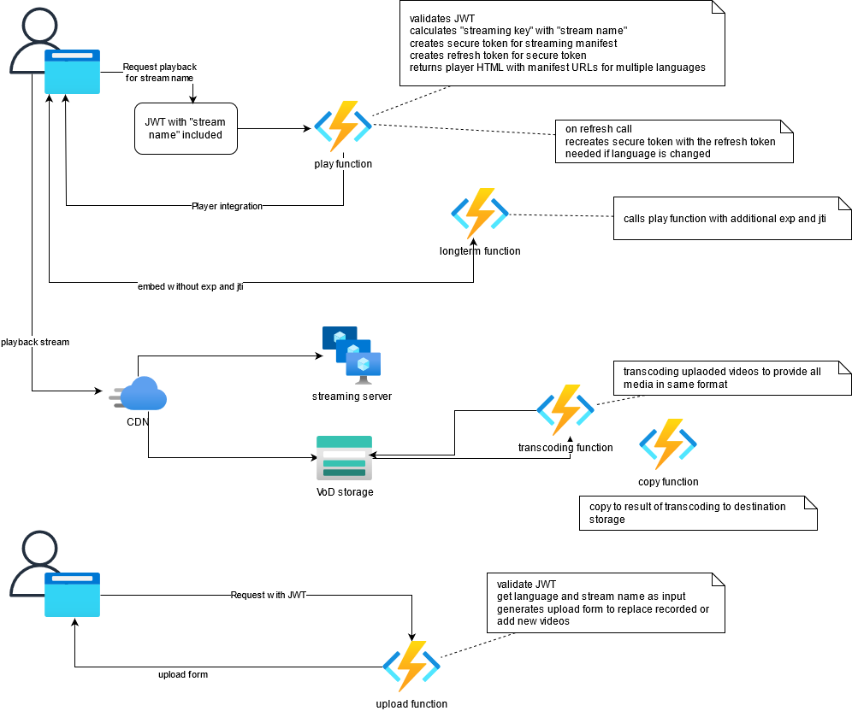

Setup

Slide 7

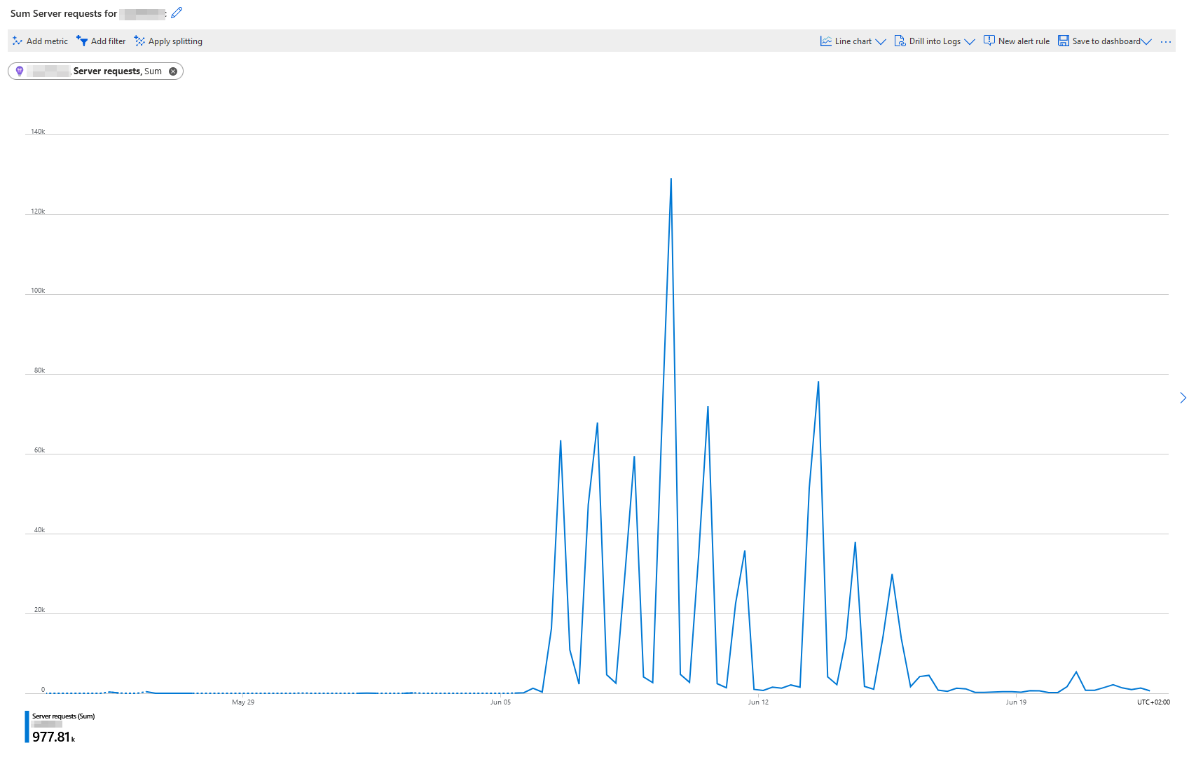
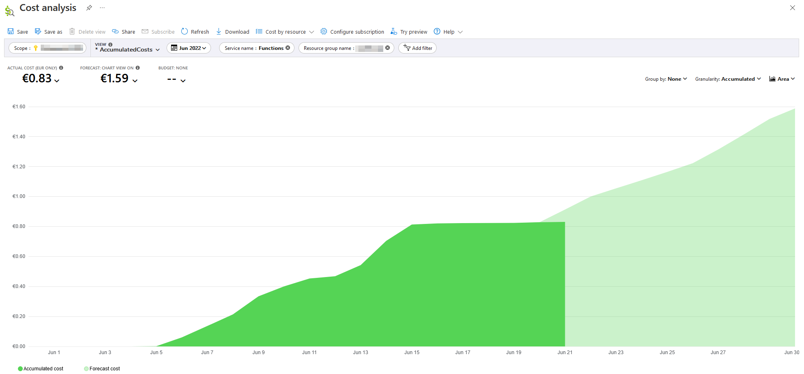
functions in reallife

Slide 8
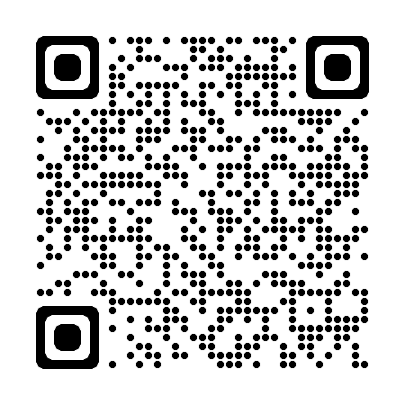
https://github.com/paule96/free-azure

Slide 9
⚠Noch ein paar Warnungen ⚠
Notes:
Cost Alerts!
Auth als cost Schutz
Hochverfügbarkeiten sind nicht umsetzbar

Slide 10
Danke für eurer Gehör
Kay Werner
Paul Jeschke
WernerK@t-systems.com
Paul.Jeschke@t-systems.com
🦅 @JeschkePaul
🐙 paule96

